Slide 1
国家开放大学学习指南
安徽广播电视大学省直分校
2020年春

Slide 2
1
认识开放教育
2
了解学习过程
3
《国开学习指南》考核

Slide 3
1
认识开放教育
诞生于1999年，融合教育技术与网络技术，实现“人人、处处、时时可学可考”终身教育价值理念的一种新型人才培养模式；
实行“宽进严出”和“完全学分制”的学习制度，学生在通过入学资格审验和入学水平测试后，即可注册取得学籍；
修满规定的学分后，可获得国家承认并进行电子注册的国家开放大学本科、专科学历证书，毕业证书可在教育部中国高等教育学生信息网查询；
符合授予学位条件的本科学员可申请获得相关学士学位证书。

Slide 4
2
了解学习过程
1、 学制：八年有效，实行学分制教学；
2 、学习形式：网上自主学习+教师面授辅导+多种形式的促学、助学手段
3 、考核形式
综合成绩=形考成绩（平时作业）+期末成绩（期末考试）
形考成绩和期末成绩按比例折合为综合成绩，综合成绩及格即及格！

Slide 5
2
了解学习过程
4、收费标准
本科：文科每学分费74元，71学分左右，学分费合计5254元左右
理科每学分费83元，71学分左右，学分费合计5893元左右
专科：文科每学分费58元，76学分左右，学分费合计4408元左右
理科每学分费65元，76学分左右，学分费合计4940元左右
教材费以实际购买支出为准，据实结算。

Slide 6
3
《国开学习指南》考核
1、打开浏览器，输入国家开放大学学习网网址：
www.ouchn.cn

Slide 7
3
《国开学习指南》考核
请点击：学生登录

Slide 8
3
《国开学习指南》考核
2. 鼠标单击‘学生登录’后，输入用户名，密码
用户名：13位学号
密码：
身份证上8位出生年月日

Slide 9
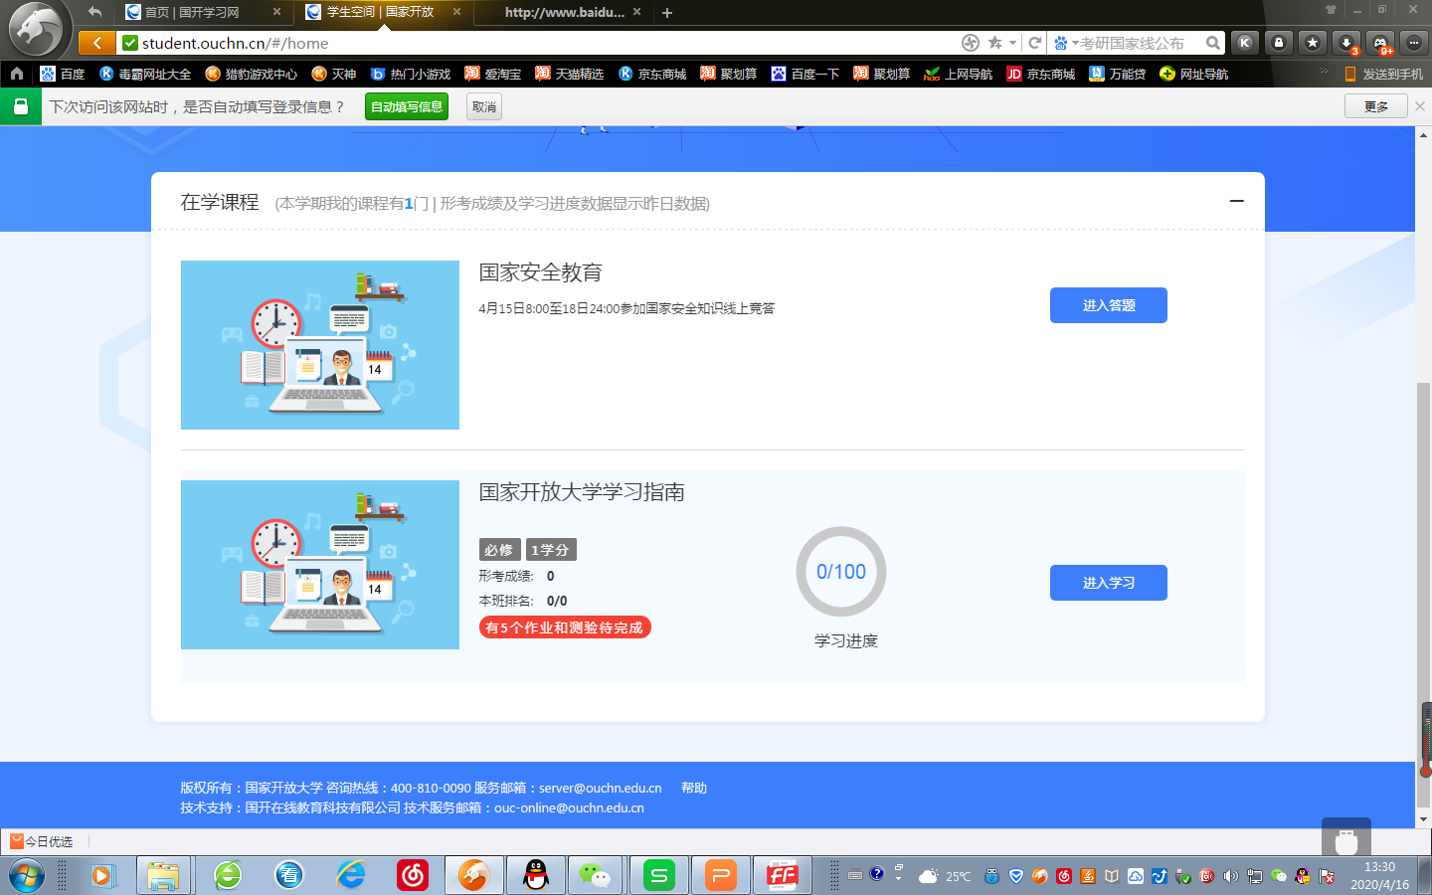
3
《国开学习指南》考核

Slide 10
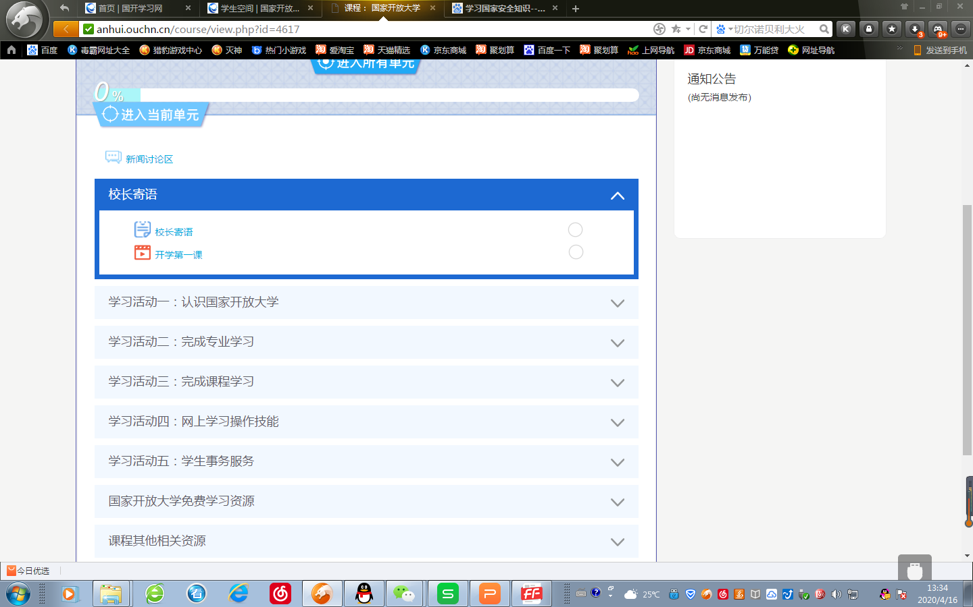
4
《国开学习指南》考核
共5个学习活动，每个学习活动安排一次形考任务，
共5个形考任务，需全部完成

Slide 11
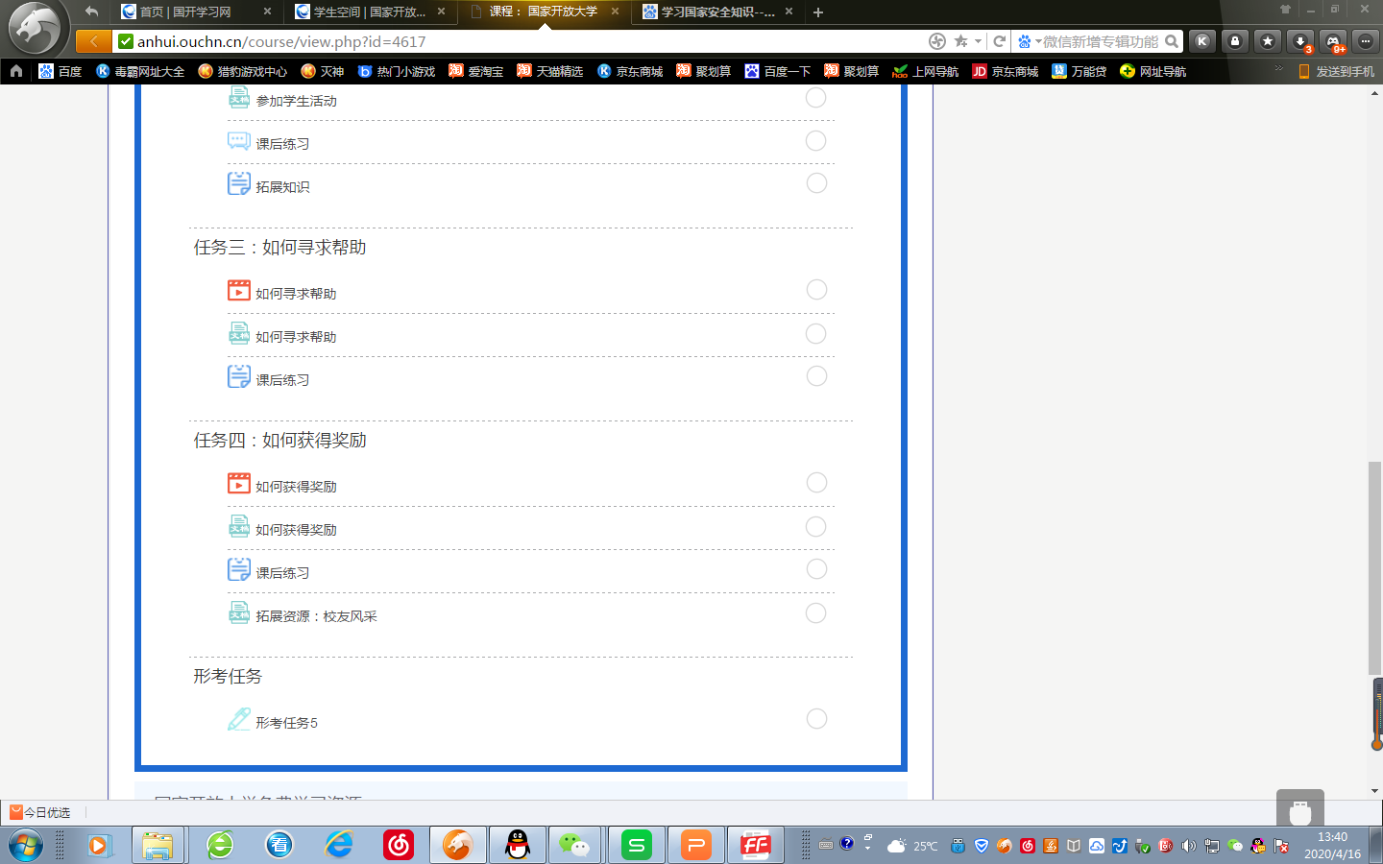
3
《国开学习指南》考核
共5个学习活动，每个学习活动安排一次形考任务，
共5个形考任务，需全部完成

Slide 12
3
《国开学习指南》考核
每个形考任务20分，合计100分
每个形考任务可以做3次，新分数覆盖原有分数

Slide 13
3
《国开学习指南》考核
学习过程中如遇困难，请及时联系辅导员老师，
祝各位同学学习顺利，学业有成！

